Slide 1

AI美妆私教
基于面部特征检测的个性化妆容推荐与指导系统
答辩人 / 学号 罗文惠 | 2408090602013
专业 / 年级 数媒2402
指导教师 钟云飞 老师
所在学院 湖南工业大学包装工程学院
Notes:
各位老师好，我是数字媒体技术专业的罗文惠。今天我将为大家介绍我的课程设计项目——“AI美妆私教”。这是一个基于面部特征检测，为用户提供个性化妆容推荐与指导的系统。接下来，我将从项目背景、系统功能、技术实现等几个方面进行详细阐述。

Slide 2





01 项目背景与痛点
特征难辨，认知模糊
构建“特征-方案”精准链路
普通人缺乏审美知识，难以判断自身的脸型、眼距、三庭比例等特征，成为妆容定制的第一道门槛。
以AI面部识别为核心，打破信息不对称，为用户提供从“面部特征智能分析”到“个性化妆容教程推荐”的全流程解决方案，彻底解决“不知道自己适合什么妆容”的核心焦虑，实现美妆建议的精准匹配。
盲目跟风，效果适反
盲目照搬网红妆容，易暴露面部短板，效果适得其反。
行业洞察：B站化妆教程月均搜索量超1000万+，但海量内容中缺乏有效的个性化筛选与匹配机制，用户获取有效信息的成本极高，市场缺口巨大。
Notes:
首先，我们来看项目的背景和用户痛点。在日常生活中，很多人都有这样的困扰：我们很难准确判断自己的面部特征，常常盲目跟风网红妆容，结果却不尽人意。市面上的教程虽然多，但大多是千篇一律的，缺乏个性化。我们的核心目标就是解决这个问题，通过AI技术，为用户提供真正适合他们的妆容建议。

Slide 3










02 系统功能概述
01 上传自拍
02 AI特征分析
03 生成妆容方案
04 匹配视频教程
用户通过相机拍摄或从相册选取照片，开启专属妆容定制的第一步。
系统自动识别并分析脸型、五官比例等12项关键面部特征。
结合用户选定场景，输出针对性化妆重点与避坑指南。
基于分析结果，精准推荐B站优质美妆教学视频，指导用户实操。
场景选择多样化
覆盖通勤、上学等主流生活场景，按需定制妆容风格。
灵活照片上传
限制≤5MB，保障图片质量与上传效率。
专业AI面部分析
深度检测12项面部关键特征，科学评估五官比例。
专属妆容避坑指南
点明用户易踩的妆容雷区，让新手也能少走弯路。
精准视频内容推荐
根据分析结果智能匹配高相关度的实操教学视频。
智能历史记录管理
自动保存用户过往生成的妆容方案，方便随时回顾看。
Notes:
为了实现这一目标，我们设计了系统的核心流程和六大功能。用户只需上传一张自拍，系统会通过AI分析其12项面部特征，然后结合用户选择的场景，生成个性化的妆容建议，并推荐相关的B站视频教程。同时，系统还支持历史记录管理，方便用户回顾。

Slide 4

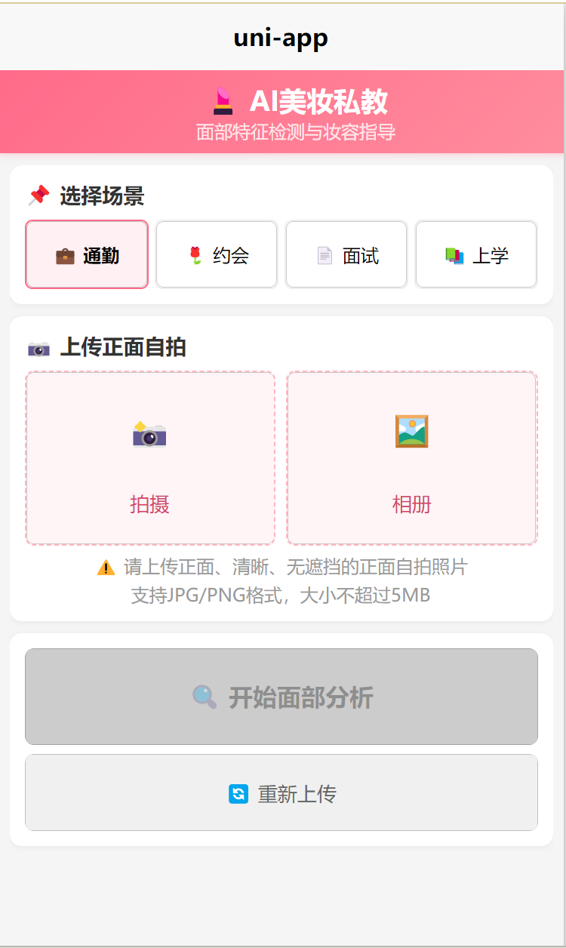
03 功能演示①：启动页面和UI界面
启动界面
UI界面
Notes:
上传照片后，系统会进行AI分析。大家可以看到，这里展示了12项面部特征的检测结果。基于这些结果和用户选择的场景，系统会生成非常具体的妆容建议。例如面试场景会推荐稳重专业的妆容。同时，系统还会推荐相关的B站视频教程。如果上传的不是人脸照片，系统也能智能识别并提示用户。

Slide 5


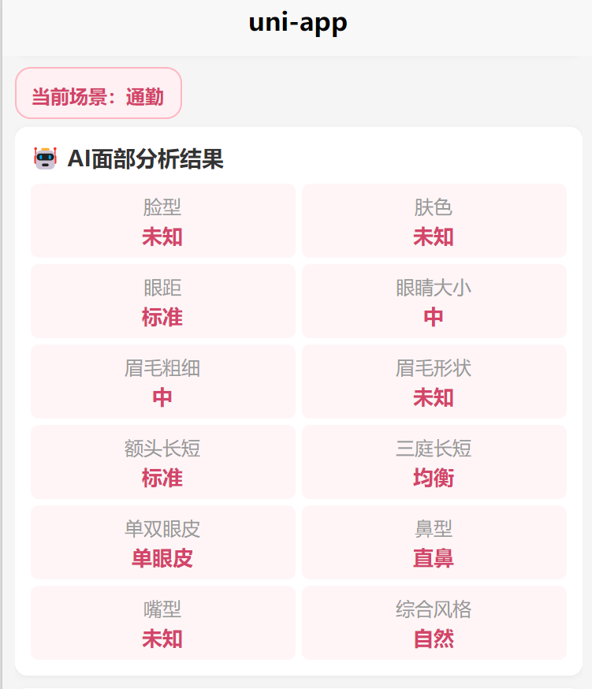
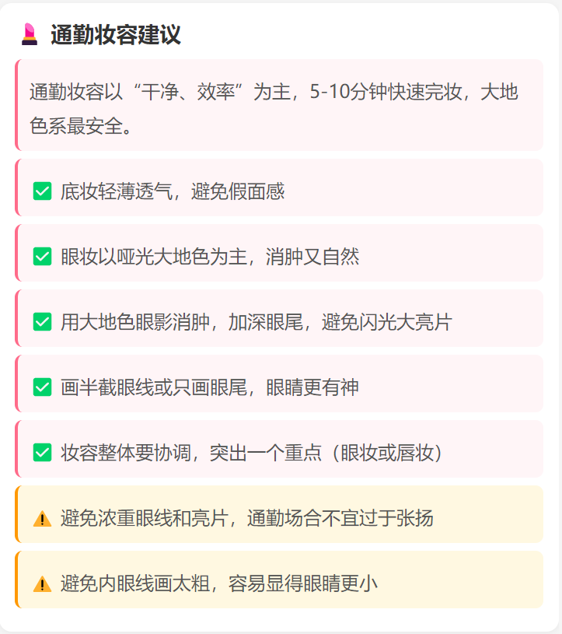
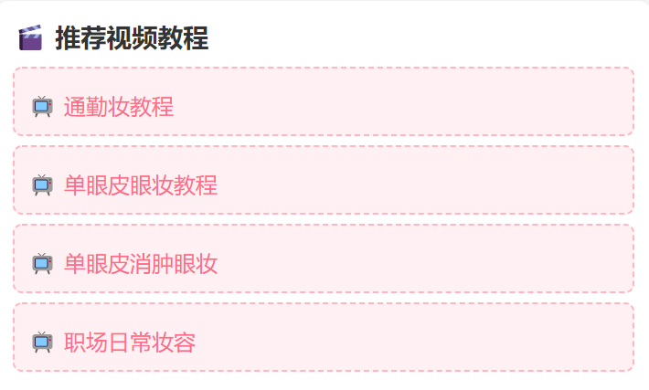
04 功能演示②：分析结果
12项面部特征检测报告
智能建议与视频教程联动
基于腾讯云AI接口，精准提取脸型、肤色、眉形、眼距等12项关键面部数据，生成可视化数据表格，为后续妆容推荐提供科学支撑。
结合用户场景需求输出定制化妆容方案，并自动匹配B站相关美妆教学视频，实现“看建议、学教程”的一站式体验。
Notes:
上传照片后，系统会进行AI分析。大家可以看到，这里展示了12项面部特征的检测结果。基于这些结果和用户选择的场景，系统会生成非常具体的妆容建议。例如面试场景会推荐稳重专业的妆容。同时，系统还会推荐相关的B站视频教程。如果上传的不是人脸照片，系统也能智能识别并提示用户。

Slide 6



05 技术架构
前端交互层 (uni-app + Vue)
后端服务层 (Node.js)
核心能力层 (腾讯云AI)
基于HBuilder X开发，采用rpx响应式布局适配多终端，实现一套代码打包生成Android APK安装包，大幅降低跨平台开发成本。
作为API签名加密的中转层本地运行，有效隔离并保护AI接口的密钥安全，避免前端直接暴露敏感信息，保障数据交互的安全性。
集成腾讯云人脸分析API，提供高精度人脸检测与面部属性分析服务。拥有每月1000次免费调用额度，识别准确率稳定在90%以上。
选型理由：快速跨端开发
uni-app框架学习成本低，能最大程度复用Web开发经验，实现一次开发多端运行，非常适合项目初期的快速迭代与验证。
选型理由：轻量且安全的中转
使用JavaScript全栈技术，API签名逻辑实现简单高效。作为后端中转，有效隐藏敏感密钥，规避前端直接请求外部API的安全风险。
选型理由：高性价比与高可用
腾讯云API文档完善，接入流程标准化，且免费额度能满足项目初期需求，高准确率的识别结果也能保障用户体验的流畅性。
Notes:
这是我们系统的技术架构。整体分为三层：前端、后端和AI层。前端我们选用了uni-app框架，可以一套代码打包成安卓应用。后端使用Node.js作为API中转，保护我们的AI密钥安全。AI能力则调用了腾讯云的人脸分析API，它提供了充足的免费额度和高准确率。

Slide 7



06 开发中的问题与解决
选题方向调整
多端显示适配
真实数据接入
原方案“虚拟试妆”依赖GAN模型，纯前端实现难度大。调整为“面部检测+推荐”，需求更刚性务实，降低了技术门槛，确保项目可落地。
针对网页版在手机端显示不全的问题，改用uni-app框架重构，采用单列滚动布局，并使用rpx响应式单位，实现不同屏幕尺寸的自动适配。
V1.0阶段使用随机模拟数据缺乏可信度，V2.0接入腾讯云人脸分析API，实现真实面部特征的精准检测与分析，提升了推荐结果的专业性和说服力。
非人脸异常场景处理
App打包与配置难题
优化用户交互体验，在接入API后增加自动检测机制。当识别到上传图片中无人脸特征时，系统会即时返回错误信息，并引导用户重新上传有效照片，避免无效流程。
针对manifest.json配置项复杂、证书获取困难的问题，通过查阅文档掌握核心配置，从云端获取AppID，并采用公共测试证书完成打包流程，成功生成可安装的测试版App。
Notes:
在开发过程中，我们也遇到了不少问题。比如最初的“虚拟试妆”选题技术门槛过高，我们及时调整为更务实的“面部检测+推荐”方案。此外，我们还解决了手机显示适配、数据真实性、异常处理和App打包等一系列技术难题，确保了项目的顺利推进。

Slide 8
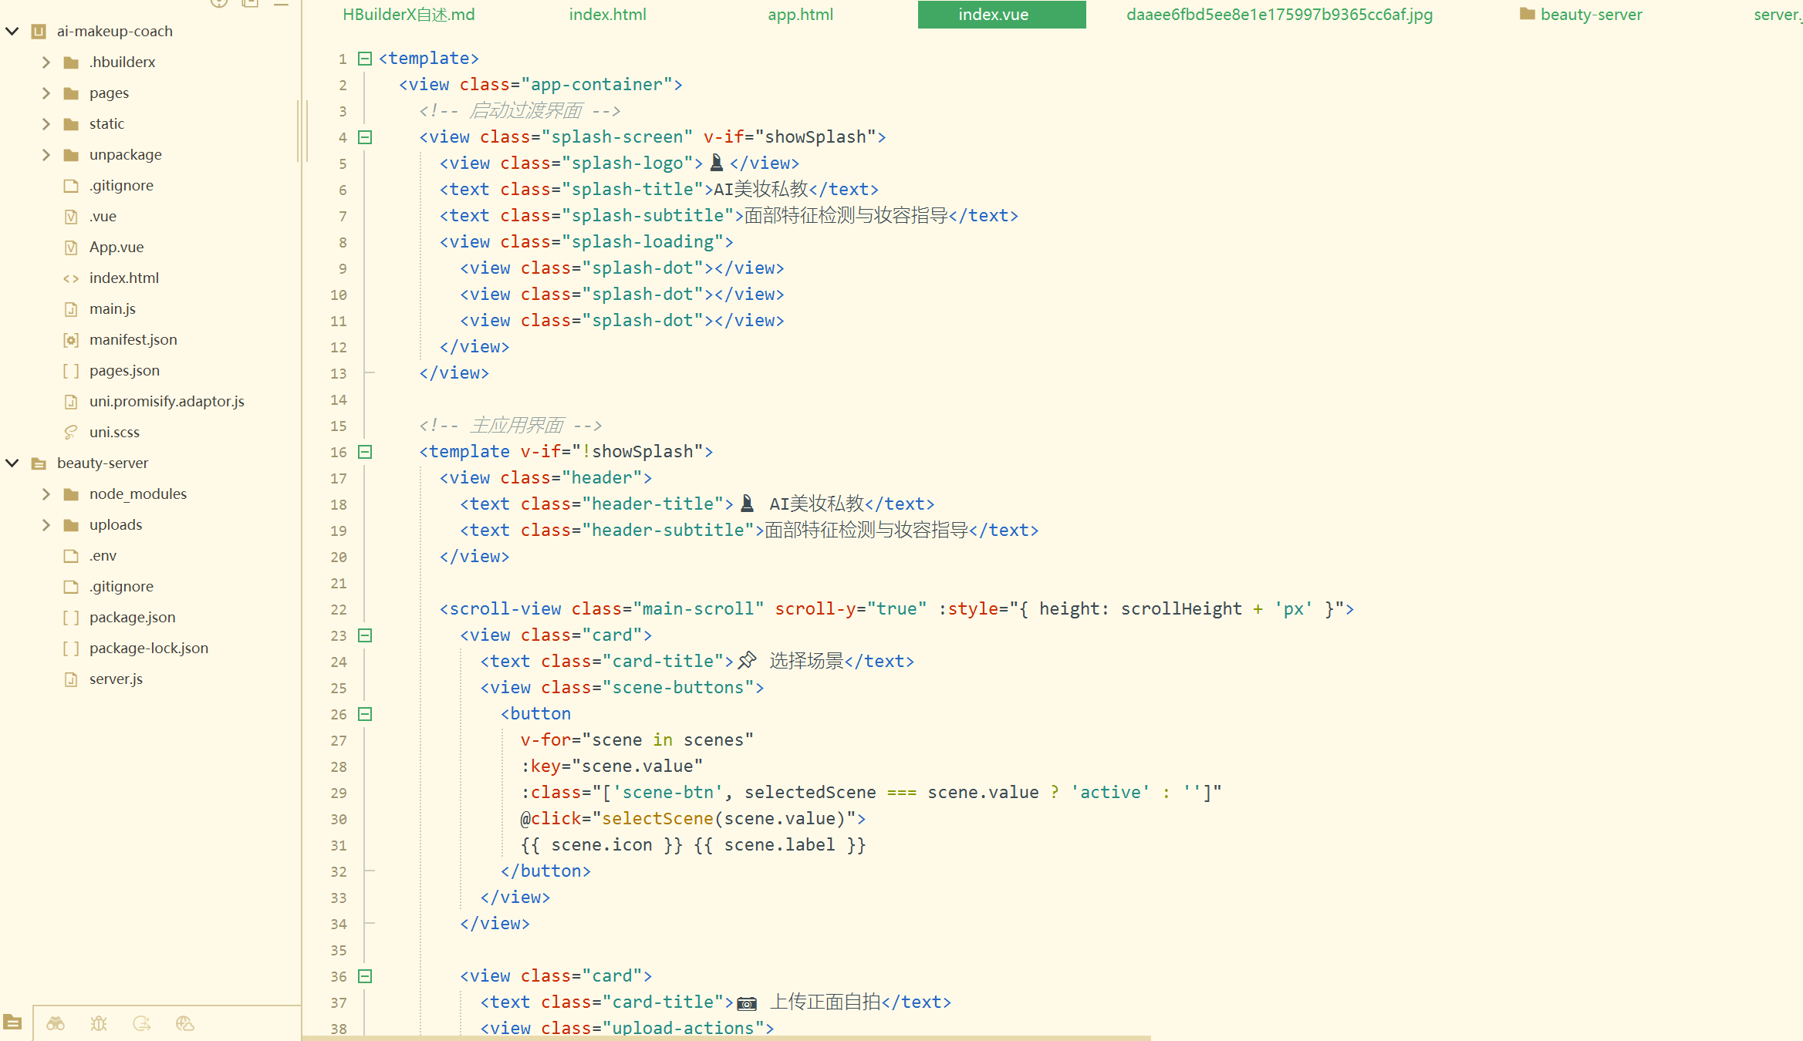
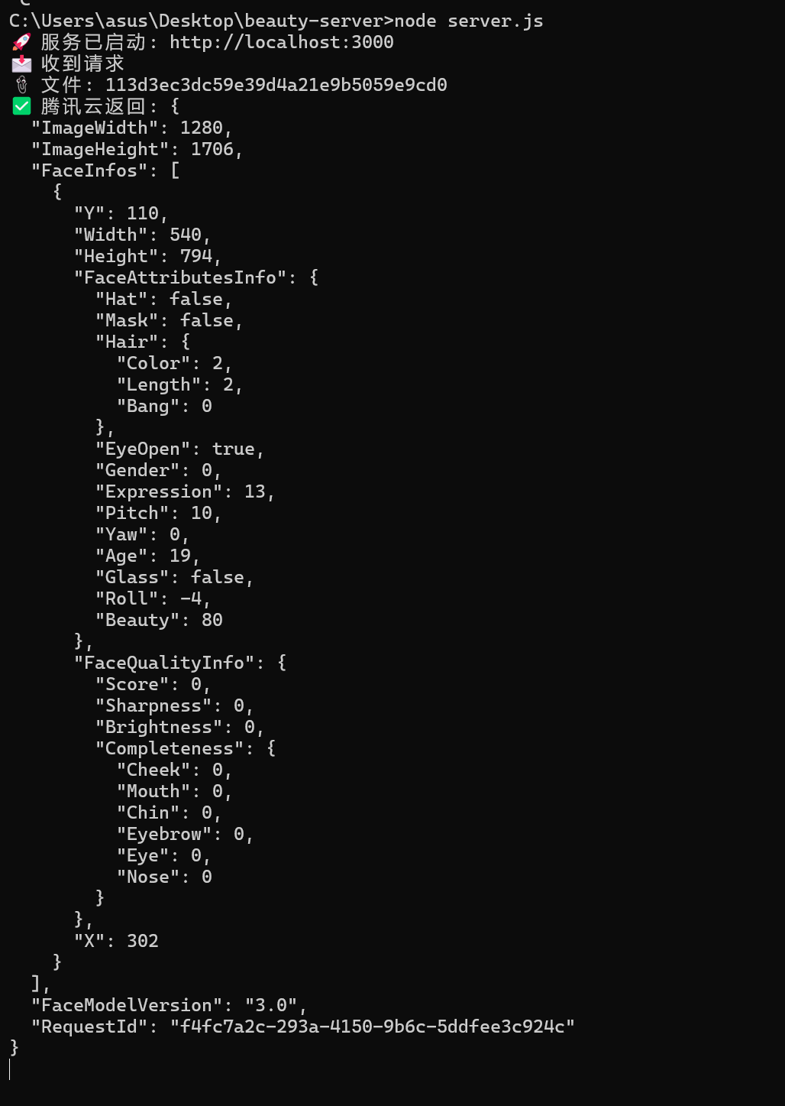

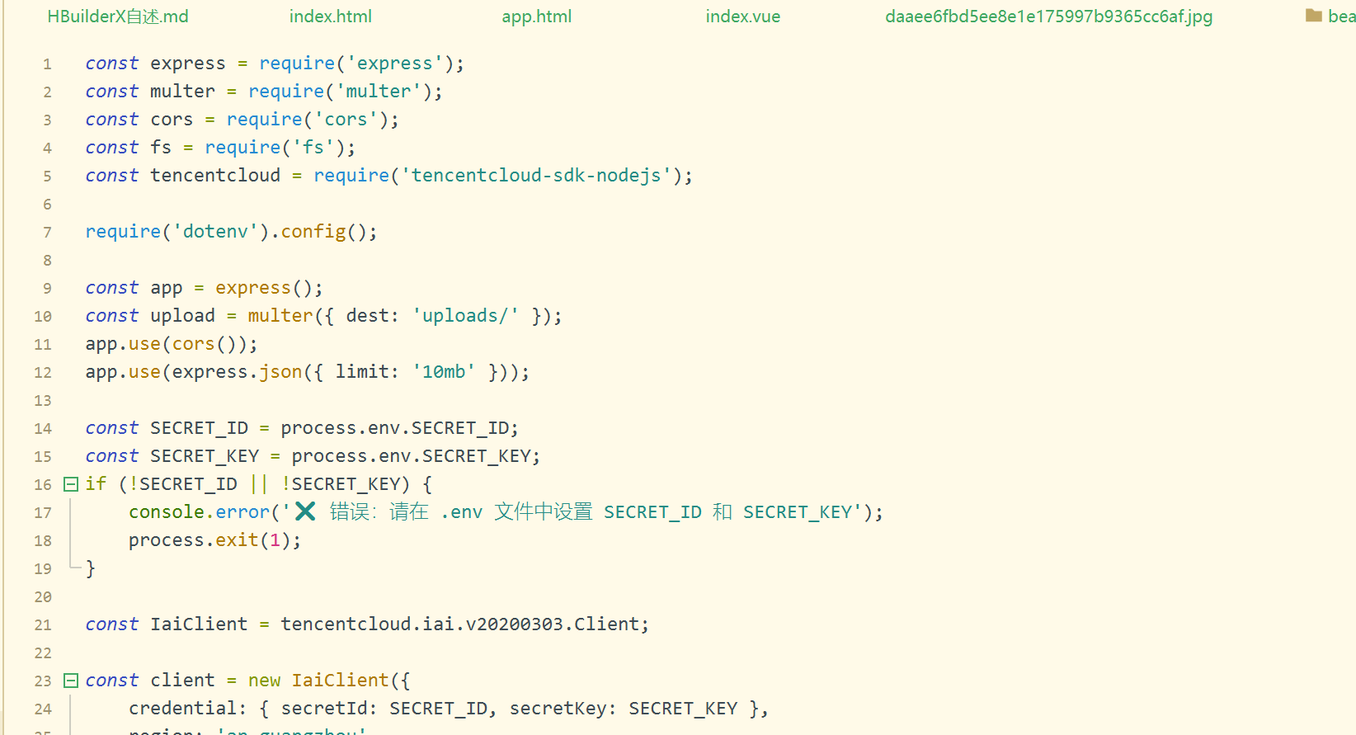
07 工作过程
前端代码
软件logo
后端代码
调用API成功截图
Notes:
上传照片后，系统会进行AI分析。大家可以看到，这里展示了12项面部特征的检测结果。基于这些结果和用户选择的场景，系统会生成非常具体的妆容建议。例如面试场景会推荐稳重专业的妆容。同时，系统还会推荐相关的B站视频教程。如果上传的不是人脸照片，系统也能智能识别并提示用户。

Slide 9



08 测试与总结
▍测试数据概览
▍全链路功能覆盖
▍项目核心亮点
14
测试用例总数
14
用例通过数
基础流程
启动页、场景选择
核心操作
照片上传、AI分析
贴近生活痛点：精准解决用户“不知适合什么妆容”的普遍困惑，实用性强。
技术真实可信：接入腾讯云AI接口，分析基于真实算法，非模拟随机结果。
智能服务
妆容建议、视频推荐
体验保障
历史记录、异常处理
100%
核心功能通过率，覆盖所有关键业务流程
规范与个性兼备：结合场景与面部特征实现高度个性化推荐，且产出全套规范软件工程文档。
总结：项目从真实需求出发，以可靠技术为支撑，在保证功能完整的同时，兼顾了规范性与用户体验的个性化。
Notes:
项目完成后，我们进行了全面的测试。共设计了14个测试用例，覆盖了所有核心功能，通过率达到100%。总结来说，本项目的亮点在于选题贴近生活、技术方案真实可信、推荐个性化程度高，并且我们完成了全套的软件工程文档，保证了项目的规范性。

Slide 10



09 展望
增加特征维度
丰富使用场景
进一步细分眼型、唇形等更多面部特征，让AI识别更精准，为用户提供更丰富、更个性化的面部分析与美化方案。
拓展聚会合影、毕业纪念照、证件照等多样化使用场景，满足用户在不同社交、生活场景下的图片处理需求。
优化用户体验
拓展发布渠道
支持B站视频内嵌播放，用户无需跳转浏览器即可在应用内完成观看与处理，减少操作步骤，提升使用流畅度。
全面优化UI界面的交互逻辑与视觉呈现，完善应用功能闭环，准备正式发布至主流应用商店，触达更广泛用户群体。
Notes:
对于未来，我们规划了V3.0版本。我们希望增加更多的面部特征维度和使用场景，优化视频播放体验，并最终将应用发布到应用商店。当前版本已经完成了核心功能的闭环，未来有很大的迭代空间。

Slide 11

致谢
衷心感谢指导教师的悉心指导，为我的研究指明方向；也感谢课程组提供宝贵的学习与实践机会，让我得以不断成长。
请各位老师批评指正
Notes:
最后，我要衷心感谢我的指导老师和课程组的老师们，感谢你们的悉心指导和提供的宝贵学习机会。我的汇报到此结束，请各位老师批评指正。谢谢大家！

